Slide 1

КОМАНДА "MООN"
СЕРВИС ДЛЯ ВЫЯВЛЕНИЯ КОМПЬЮТЕРНЫХ ТОМОГРАФИЙ ОРГАНОВ ГРУДНОЙ КЛЕТКИ БЕЗ ПАТОЛОГИЙ

Slide 2


КОМАНДА "Moon"
О КОМАНДЕ:
ГОРОД: Йошкар-Ола
КОМАНДА: 2 человека
КАПИТАН: Пантелеев Кирилл
НАИМЕНОВАНИЕ ЗАДАЧИ:
Сервис для выявления компьютерных томографий органов грудной клетки без патологий
Проект имеет большой потенциал для выделения на снимках КТ опасных областей. Он не ограничен набором патологий в обучающих данных. На текущий момент проект не готов к внедрению ввиду недостаточного качества определенных частей модели. В будущем планируется устранение технических недостатков системы, о которых пойдет речь далее
ОПИСАНИЕ РЕШЕНИЯ:
ЦЕЛЬ ПРОЕКТА: Упростить обработку компьютерных томограмм в клиниках
Суть проекта: использование мультимодальных систем для расширения охвата предсказываемых патологических состояний до максимально возможного спектра

Slide 3

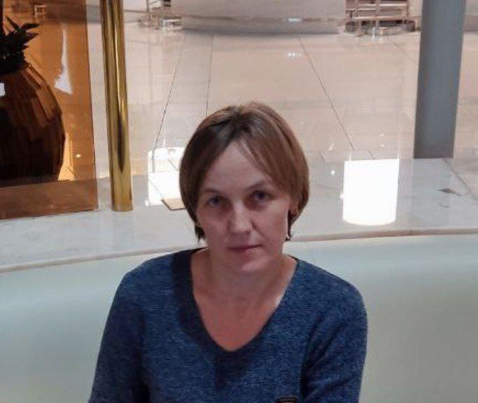
СОСТАВ КОМАНДЫ "Moon"
Пантелеев Кирилл Николаевич
Роли: ml, backend, frontend, devops
Telegram: @gigasterk
Журавлева Людмила Петровна
Роли: Идейный вдохновитель

Slide 4

Почему вы выбрали именно эту задачу
из предложенных на хакатоне?
КРАТКАЯ ИСТОРИЯ КОМАНДЫ:
2021 ГОД - хакатон aiijc journey - 3 место
2022 ГОД - хакатон Tatar.by в рамках KDW - 1 место 2023 ГОД - хакатон AI Tatculture в рамках KDW - 1 место
Заинтересовали подходы к решению задач с огромными затратами по вычислительным мощностям. И тема компьютерного зрения очень близка
С какими основными сложностями или вызовами вы столкнулись и как их преодолели?
Задачи обработки сканов компьютерных томограмм интересны подходами к подготовке данных. Сам скан большой, и если подавать его в модель целиком, то ни одна видеокарта не позволит обучить такую модель из-за недостатка памяти. Широко принятое решение - использовать патчи. Патч - часть трехмерного куба, например 96х96х96. Если обучать модель на таких данных, то по памяти уже все влезает. Но встает вопрос, как модели понять на какую часть скана она смотрит. Или как обучить модель, которой требуется все изображение, для определения норма ли скан или нет?

Slide 5


ПОДРОБНОЕ ОПИСАНИЕ РЕШЕНИЯ
В ходе хакатона был создан сервис
neuro-radix.moscow
Решение позволяет по скану компьютерной томографии получить радиологический отчет и вероятные патологии. Использование данного ПО может значительно сократить время обработки скана врачем радиологом, так как отчет будет уже сгенерирован, подсвечены области с вероятными патологиями и выведен список этих патологий. Врачу останется только проверить результат работы сервиса.

Slide 6
МАРКЕТИНГОВАЯ ЧАСТЬ РЕШЕНИЯ
ЦЕЛЕВАЯ АУДИТОРИЯ:
Медицинские учреждения (гос. и частные клиники, диагностические центры).
Страховые компании, которым важно получать
независимые и унифицированные отчёты.
Исследовательские центры для обучения врачей на реальных кейсах.
ПРОБЛЕМА РЫНКА:
Высокая нагрузка на радиологов: задержки в диагностике, человеческий фактор.
Ограниченные системы автоматического анализа, которые не дают полноценной картины.
Неравномерное качество описаний: от врача к врачу отчёты сильно отличаются.

Slide 7
МАРКЕТИНГОВАЯ ЧАСТЬ РЕШЕНИЯ
НАШЕ РЕШЕНИЕ:
Автоматическая генерация полного радиологического отчёта, а не просто флага патологии.
Поддержка максимально широкого спектра патологий без ограничения жёстким списком.
Возможность интеграции в PACS/EMR системы и использование как ассистента врача, а не замены.
ЦЕННОСТЬ ДЛЯ КЛИЕНТОВ:
Сокращение времени подготовки отчётов. Уменьшение числа ошибок и пропусков.
Единый формат описаний, удобный для
аналитики и страховых проверок.

Slide 8
БИЗНЕСОВАЯ СОСТАВЛЯЮЩАЯ РЕШЕНИЯ
Модель монетизации:
Гос-канал
Условия: бесплатный доступ / бесплатно в пилотном периоде / поставка как соцпроект.
Цель: быстро получить клинические кейсы, данные и публичную валидацию; получить рекомендательную поддержку для продажи частным клиникам.
Компенсация: компенсация затрат возможна через гранты, субсидии или контракт на поддержку/обучение персонала (опционально платная услуга).
Частный сегмент (клиники, диагностические центры):
SaaS по подписке: базовый тариф + платные
дополнения.
Оплата за отчёт (pay-per-report): 120 ₽/отчёт .
Enterprise license: фиксированная годовая лицензия на неограниченное использование + установка на стенд клиента.
Дополнительные источники дохода:
Интеграция в PACS/EMR: разовая плата за интеграцию (100k–1M ₽ в зависимости от объёма работ).
White-label / OEM-лицензии для поставщиков
медицинского ПО.
Аналитика и отчёты для страховых компаний (анонимизированные данные + агрегированные метрики) — платная подписка.
Обучающие модули/сертификация для врачей
(курсы, вебинары).
Риски и меры компенсации:
Юридические риски (медизделие) — начать с ассистента, не заменителя; чёткие disclaimers; путь к сертификации.
Конфиденциальность — шифрование, доступ по ролям, локальное хранение для чувствительных клиентов.
Клиническая недоверчивость — верификация
врачом

Slide 9
БИЗНЕСОВАЯ СОСТАВЛЯЮЩАЯ РЕШЕНИЯ
Предложение для госучреждений при поддержке:
Пилот: 3–6 месяцев, 3–10 клиник/отделений, доступ в обмен на данные обратной связи и KPI.
Результаты пилота: скорость выдачи отчётов, % совпадения с экспертной оценкой, сокращение времени сканирования -> отчёт.
После пилота: опция продления при поддержке (платно) или распространение на всю сеть через муниципальную программу.
Ценообразование — пример:
Пакет Basic (малый центр): 20k ₽/мес, включает 2 врача, 300 отчётов/мес, базовая поддержка.
Пакет Pro (сеть): 150k ₽/мес, 10 врачей,2k отчётов/мес, интеграция с PACS, поддержка 24/7.
Pay-per-report: 120 ₽/отчёт для частных клиник (включая базовую валидацию и хранение).

Slide 10
БИЗНЕСОВАЯ СОСТАВЛЯЮЩАЯ РЕШЕНИЯ
Операционные расходы и построение дохода:
Основные расходы: разработка, инфрастуктура (GPU/CPU), хранение данных, безопасность, поддержка.
Примерная маржа: SaaS с высокой рецидивной выручкой — после покрытия первичных вложений маржа растёт до 60–80% на ПО, но квалифицированная поддержка её снижает.
Одна А100 при обработке файла в течении 60 секунд сможет выдать 60 исследований в час. Этого будет достаточно для пилота. Затраты на GPU составляют большую часть затрат на аренду вычислительных мощностей для ПО. Аренда А100 на серверах яндекса стоит 541 ₽/час на момент создания презентации.
В месяц затраты на архитектуру приложения составят:
1 GPU A100 - 389 520 ₽
Облачные хранилища и дополнительные решения - примерно 150 000₽
43 000 сканов система сможет обрабатывать за месяц при круглосуточной нагрузке.
Максимальная прибыль составит до 5 млн. ₽

Slide 11
БИЗНЕСОВАЯ СОСТАВЛЯЮЩАЯ РЕШЕНИЯ
Операционные расходы:

Slide 12
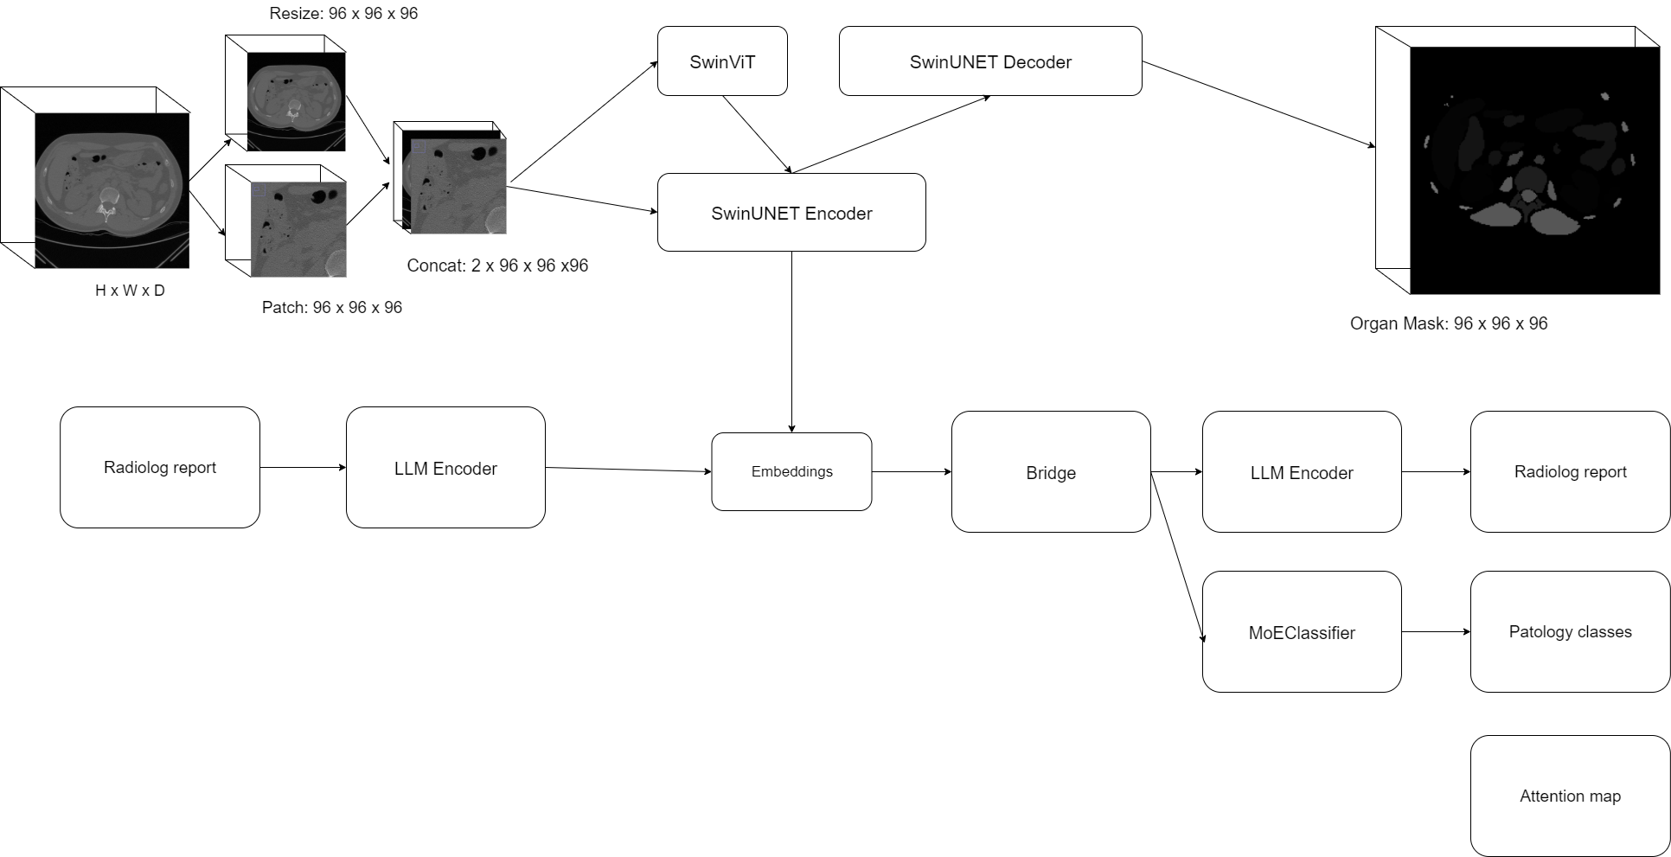
Техническая проработка решения
Была разработа архитектура, которая позволяет обучать модель только на данных радиологических отчетов. Такая архитектура позволяет понять системе устройство человеческого организма, выделить основные паттерны патологий, что положительно сказывается на качестве результатов.

Slide 13
Техническая проработка решения
На вход модели подается изображение, которое приведено к определнному размеру и спейсингу. Перед подачей изображения в модель вырезаются патчи, к которым добавляются уменьшенные копии скана. Это делается для того, чтобы модель понимала глобальную информацию скана, то в каком месте она сейчас находится. Существует множество способов передачи такой информации в модель. Данный тип позиционного кодирования был применен из-за простоты реализации. Но он имеет недостаток - увеличение требуемой памяти ровно в два раза

Slide 14
Техническая проработка решения
Далее скан проходит через модель SwinUNET из зоопарка MonAI. Такая архитектура для сегментации органов обучается отдельно для получения модели, способной вытаскивать из скана качественные эмбеддинги. Также из-за того, что невозможно через модель сразу прогнать скан, для дальнейшего обучения требуется собрать полные эмбеддинги сканов, а не только эмбеддинги патчей. Поэтому после предобучения на задаче сегментации органов, весь датасет обрабатывается кодирующей частью SwinUNET(SwinVit и Encoder). Результаты сохраняются на диск.

Slide 15
Техническая проработка решения
Хотелось бы еще дообучить модель с помощью контрастив метода для получаения еще более качественных эмбеддингов, но даже если взять скан размерностью 512 и обработать патчами размера 96 с перекрытием 0, то получится 64 результата, графы вычислений для которых хранятся в памяти. Такой подход не влазит даже в 256ГБ оперативной памяти, если пытаться сделать такое на CPU. Поэтому часть обучения с контрастив лоссом между эмбеддингами после SwinUNET и эмбеддингами радиологических отчетов была отброшена.

Slide 16
Техническая проработка решения
После создания на диске эмбеддингов для каждого скана проводится обучение следующей части модели для получения радиологических отчетов и классификации различных признаков патологий. Эмбеддинги обрабатываются трансформером, потому что являются списком эмбеддингов для каждого патча. Просто усреднить их будет потерей информации. Поэтому конкатенированные эмбеддинги патчей обрабатываются аггрегирующей часть, после которой уже происходит классификация признаков и генерация отчетов.

Slide 17
Техническая проработка решения
Данная система позволяет обучать модель без какой-либо сложной разметки данных, так как необходимы только сканы и радиологические отчеты и при требовании признаки патологий. Отдельной особенностью решения является получение Attention Map. Этот метод позволяет определить на какие участки скана модель обращала больше всего внимания. Данные участки можно подсветить и использовать вместо сегментации пораженных областей. Такой метод убирает требование размечать данные на патологии и позволяет определять пораженные участки даже тех патологий, которых может не быть в разметке.

Slide 18
Техническая проработка решения
Обучение модели проводилось в два этапа:
Сегментатор на 2 GPU A100 в течении недели для получения модели, которая хорошо извлекает пространственные признаки изскана
Генератор отчетов и классификатор признаков патологий на 1 GPU A100 в течении одного дня

Slide 19
Техническая проработка решения
В ходе обучения мы столкнулись с проблемой скорости загрузки данных в модель. Сама модель во время обучения делает шаг примерно за 2 секунды. А данные загружаются в модель около 10 секунд. Была сделана попытка кэшировать данные, но такой подход требует более 500гб оперативной памяти.
В будущем при доработке решения необходимо решить данную проблему.

Slide 20
УНИКАЛЬНОСТЬ РЕШЕНИЯ
Не классификация, а генерация отчёта
Большинство существующих систем ограничены набором фиксированных патологий (10–20 штук).
Наша модель генерирует полноценный радиологический отчёт в естественном языке, это охват всех возможных патологий, в том числе редких комбинаций.
Максимальная клиническая применимость
Врач получает текст отчёта в привычной форме, а не
«галочку» или «0/1». Это снижает барьер внедрения: система встроена в стандартный процесс диагностики.
Гибкость и масштабируемость
Алгоритм не «зашит» под конкретные патологии. Его можно адаптировать под разные модальности (рентген, КТ, МРТ) без полной переделки.
Прозрачность
Возможность подсветить зоны изображения, на которые модель «обратила внимание» при генерации отчёта. Это усиливает доверие врачей, которых обычно раздражают «чёрные ящики».
Синергия с системой здравоохранения
Бесплатный доступ в госучреждения (через поддержку мэрии) создаёт сеть реальных клинических внедрений, что ускоряет валидацию и даёт уникальную базу данных для дальнейшего обучения.
Экономический эффект
Себестоимость одного отчёта с GPU-обработкой — в десятки раз ниже, чем труд врача (≈7–10 ₽ vs 150–200 ₽ в Москве). Это даёт конкурентное преимущество на рынке частных клиник.

Slide 21
ПЛАНЫ ПО ДАЛЬНЕЙШЕМУ РАЗВИТИЮ
Краткосрочные (0–6 месяцев):
Доработка сервиса перед пилотом
Проведение пилотных внедрений в московских и федеральных медучреждениях.
Сбор обратной связи от врачей, улучшение качества текстовой генерации.
Добавление подсветки областей интереса (Grad-CAM/attention maps) для объяснимости.
Оптимизация модели для работы на более дешёвом железе (снижение себестоимости).

Slide 22
ПЛАНЫ ПО ДАЛЬНЕЙШЕМУ РАЗВИТИЮ
Долгосрочные (18–36 месяцев)
Расширение на разные модальности: КТ, МРТ.
Интеграция с PACS/EMR системами, API для сторонних разработчиков.
Валидация и публикации в научных журналах для повышения доверия к технологии.
Запуск платной SaaS-версии для частных клиник и диагностических сетей. Сертификация как медицинское изделие (Росздравнадзор, CE, FDA).
Развитие ассистента в сторону multimodal AI (изображения + текстовые данные пациента).
Аналитика для страховых компаний: автоматическая проверка качества и полноты отчётов.
Масштабирование: выход на рынки СНГ, Европы, Ближнего Востока.
Постепенное движение к полностью автоматизированному «второму мнению» для врача.

